Slide 1
Laboratory work report №5 administration of local systems
Конфигурирование VLAN Выполнил: Леснухин Даниил Дмитриевич, НПИбд-02-22, 1132221553

Slide 2
Цель работы
Получить основные навыки по настройке VLAN на коммутаторах сети.

Slide 3
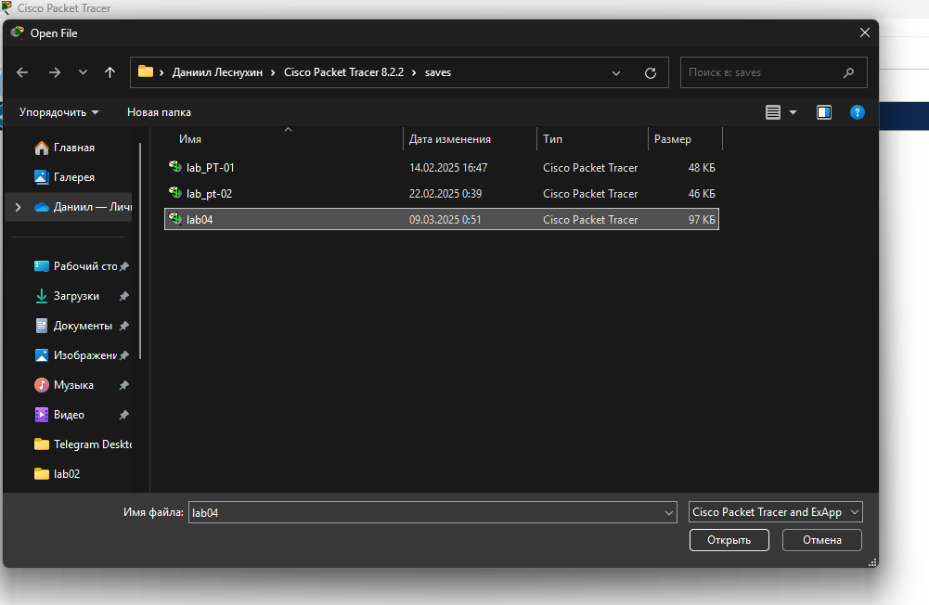
Выполнение лабораторной работы
Для начала, откроем проект с названием lab04.pkt и сохраним его под названием lab05.pkt. После чего открываем его для дальнейшего редактирования.
Открываем проект lab05

Slide 4
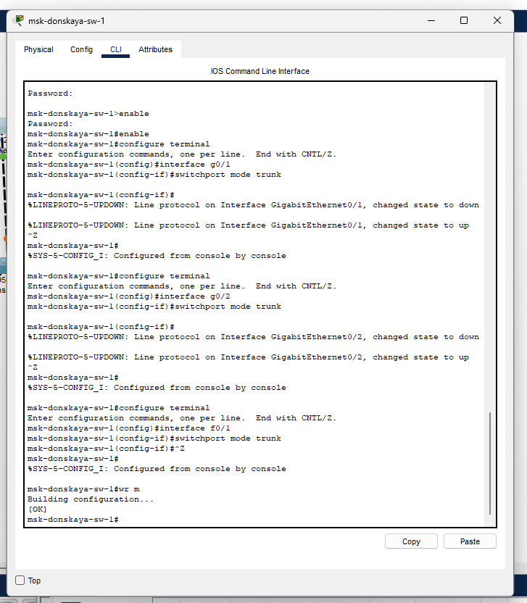
Настройка Trunk-портов
Используя приведенную в лабораторной работе последовательность команд из примера по конфигурации Trunk-порта на интерфейсе g0/1 коммутатора msk-donskaya-sw-1, настроим Trunk-порты на соответствующих интерфейсах.
Настройка Trunk-портов на коммутаторе msk-donskaya-ddlesnukhin-sw-1

Slide 5
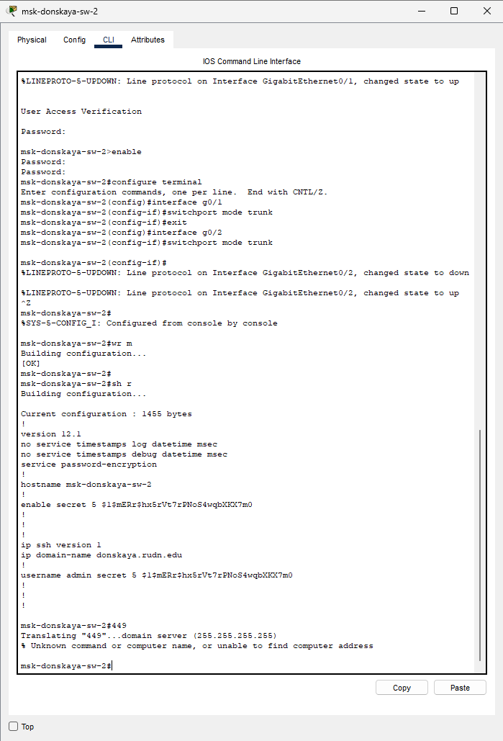
Настройка Trunk-портов на коммутаторе msk-donskaya-ddlesnukhin-sw-2
Настройка Trunk-портов на коммутаторе msk-donskaya-ddlesnukhin-sw-2

Slide 6
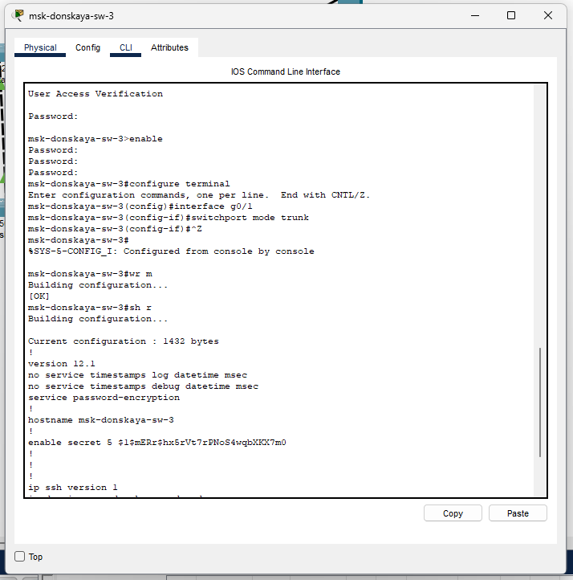
Настройка Trunk-портов на коммутаторе msk-donskaya-ddlesnukhin-sw-3
Настройка Trunk-портов на коммутаторе msk-donskaya-ddlesnukhin-sw-3

Slide 7
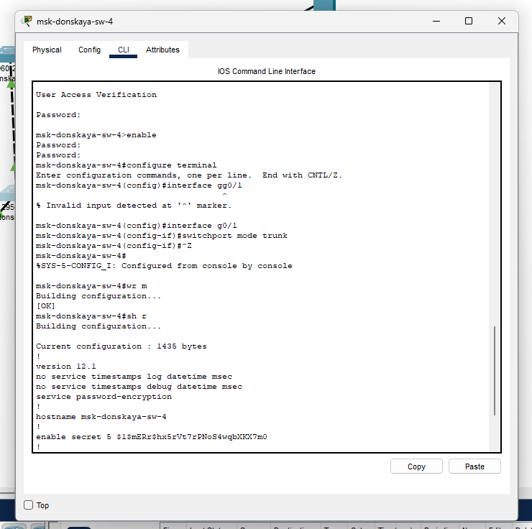
Настройка Trunk-портов на коммутаторе msk-donskaya-ddlesnukhin-sw-4
Настройка Trunk-портов на коммутаторе msk-donskaya-ddlesnukhin-sw-4

Slide 8
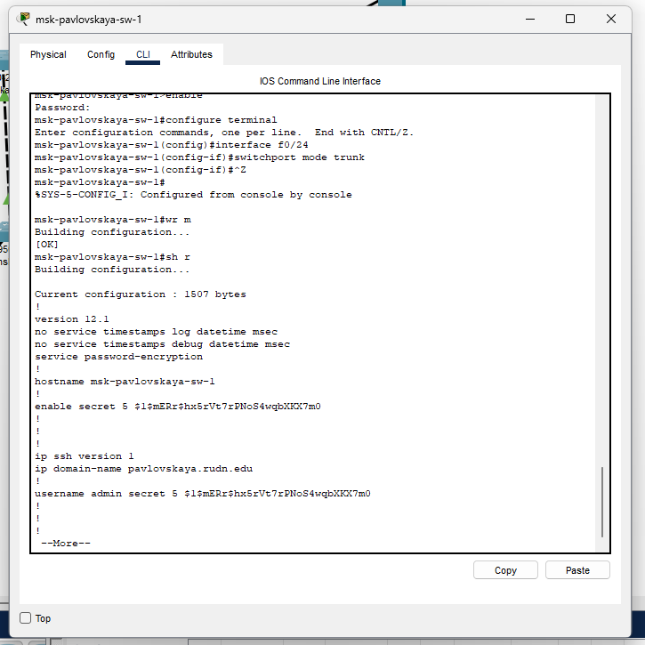
Настройка Trunk-портов на коммутаторе msk-pavlovskaya-ddlesnukhin-sw-1
Настройка Trunk-портов на коммутаторе msk-pavlovskaya-ddlesnukhin-sw-1

Slide 9
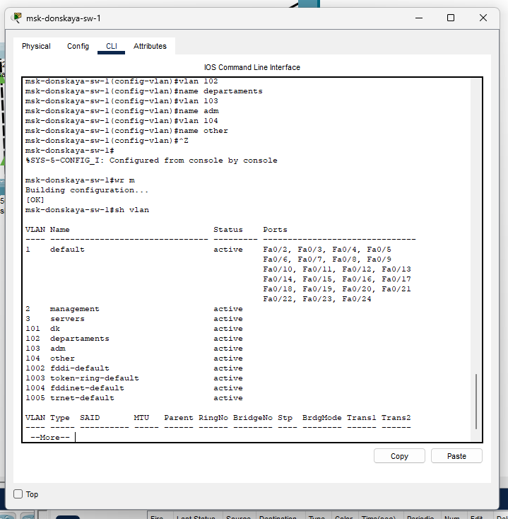
Настройка коммутатора msk-donskaya-ddlesnukhin-sw-1 как vtp - сервер
Настройка коммутатора msk-pavlovskaya-sw-1

Slide 10
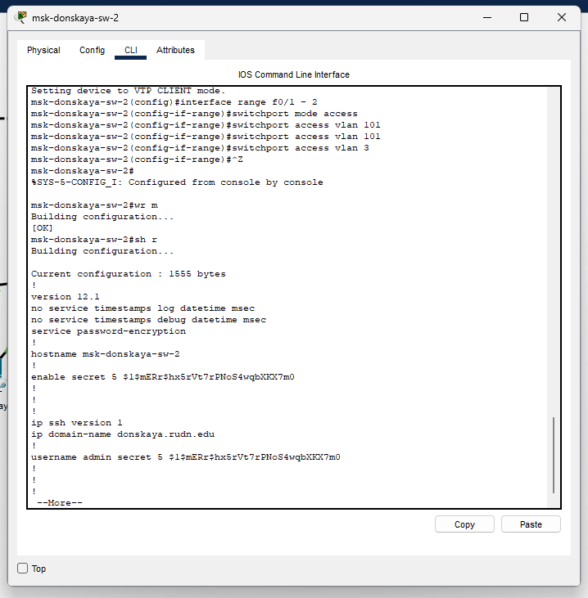
Теперь настроим остальные коммутаторы как VTP - клиенты и на интерфейсах укажем принадлежность
1

Slide 11
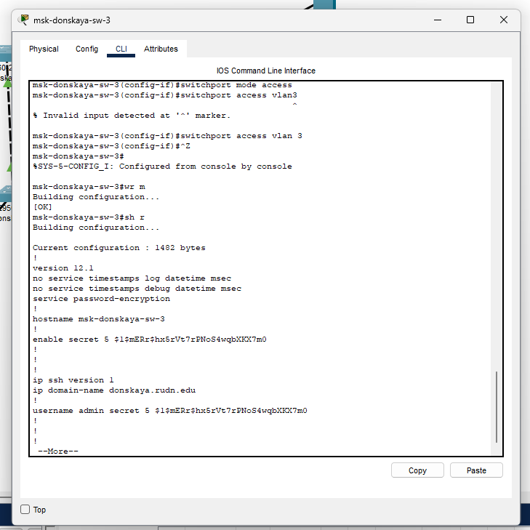
2
2

Slide 12
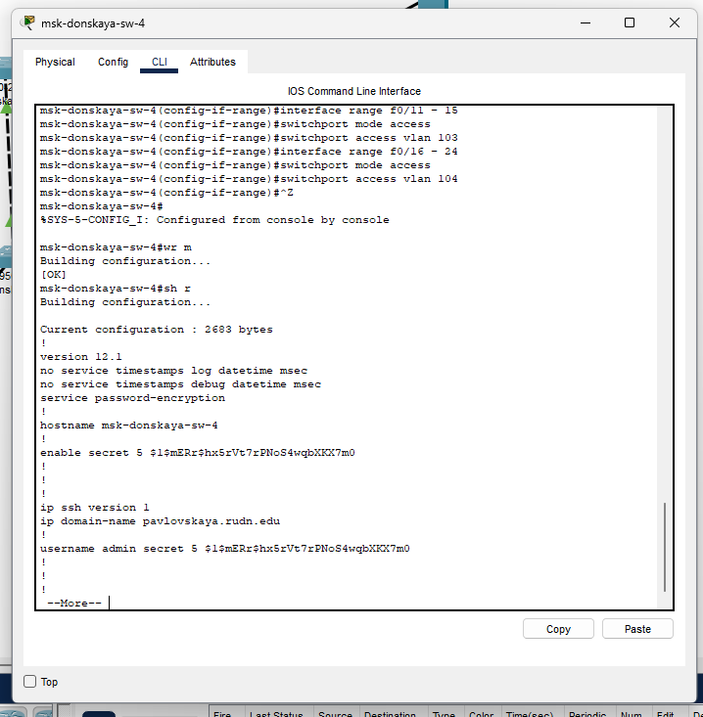
3
3

Slide 13
4
4

Slide 14
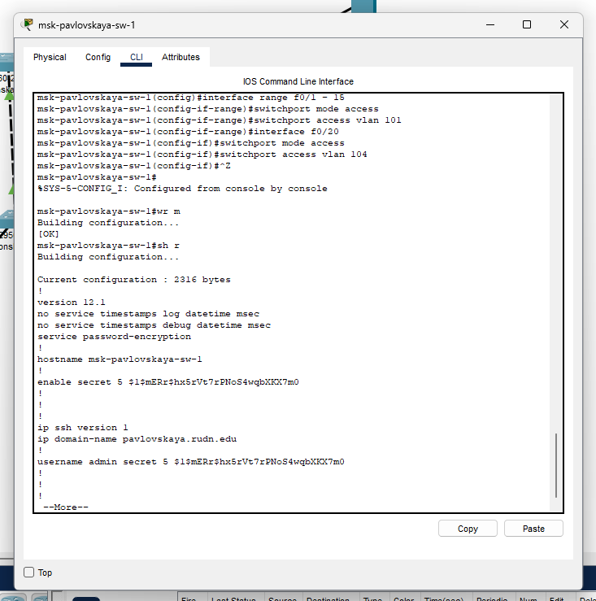
5
5

Slide 15
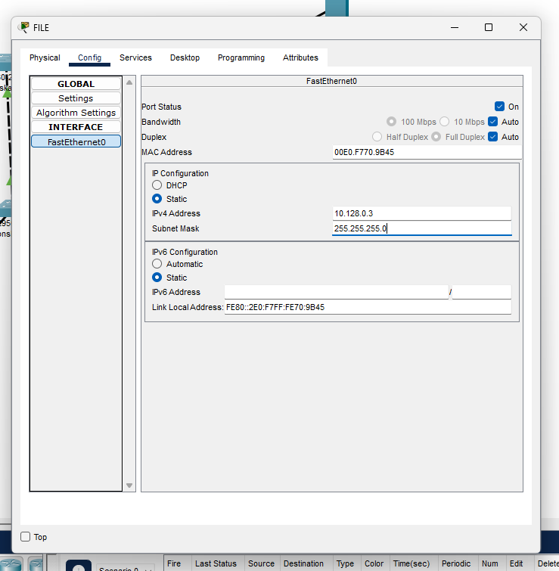
Изменение IP - адреса
Затем требуется указать статические IP-адреса на оконечных устройствах
Ip - адрес file

Slide 16
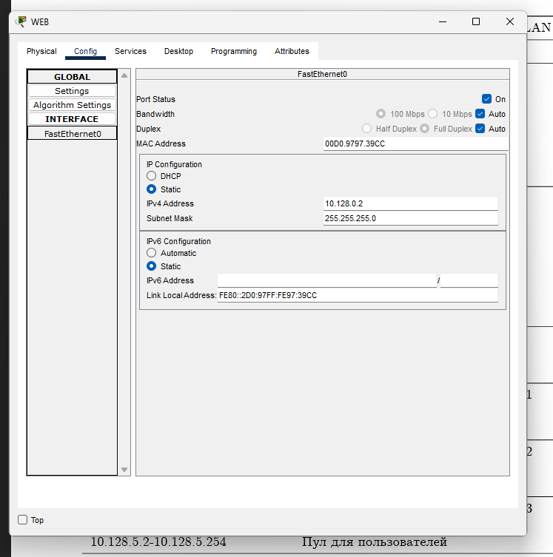
Изменение Ip - адреса web
Ip - адрес web

Slide 17
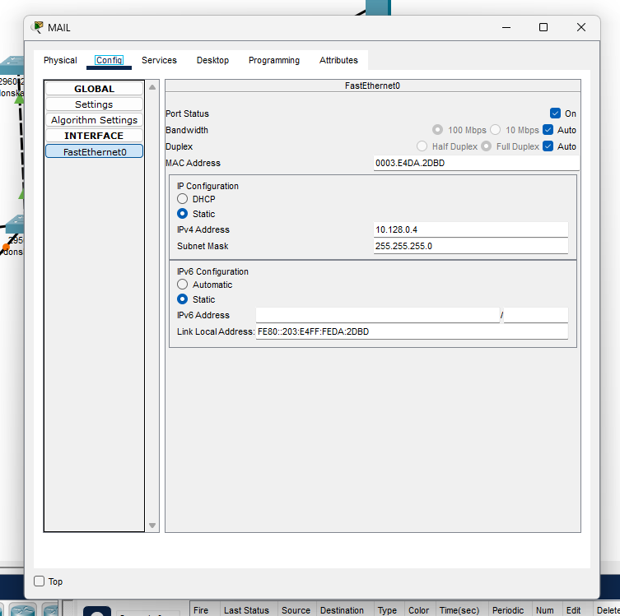
Изменение Ip - адреса mail
Ip - адрес mail

Slide 18
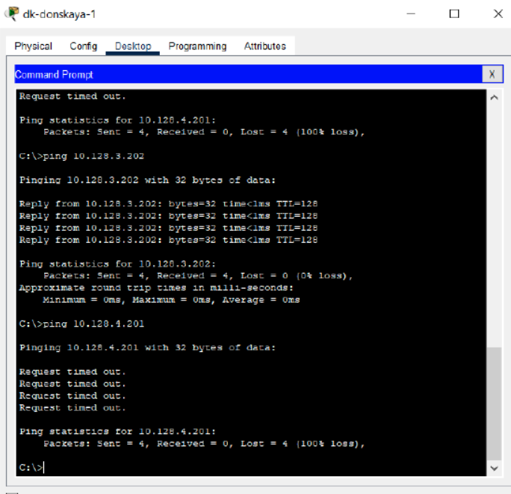
Проверка доступности устройств
После указания статических IP-адресов на оконечных устройствах проверим с помощью команды ping доступность устройств, принадлежащих одному VLAN, и недоступность устройств, принадлежащих разным VLAN
Проверка на доступность

Slide 19
Вывод
В ходе выполнения лабораторной работы мы получили основные навыки по настройке VLAN на коммутаторах сети.

